Slide 1
Имущественный комплекс,
принадлежащий Непубличному акционерному обществу
«Агентство развития Краснодарского края»
ИНН 2309092145

Slide 2
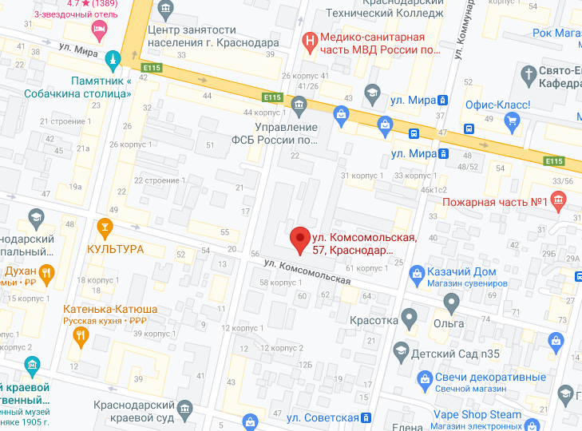



В отношении НАО «Агентство развития Краснодарского края» 22.09.2020 открыто конкурсное производство
Артамонов Борис Александрович
Конкурсный управляющий
Производство, передача и
распределение электроэнергии
Основной вид деятельности
350063, РФ, Краснодарский край, г. Краснодар, ул. Комсомольская, дом 57

Slide 3

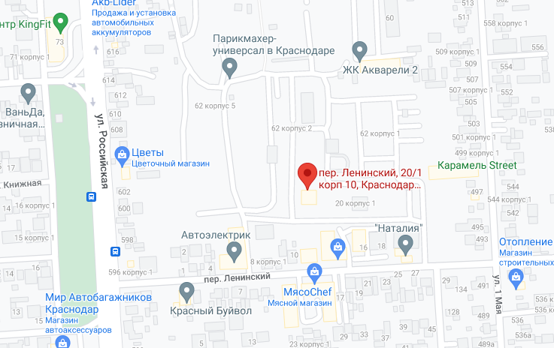
Имущественный комплекс, расположен по адресу: г. Краснодар, пер. Ленинский, дом 20/1, корп. 10
Оценочная стоимость недвижимого имущества, согласно отчета об оценке от 23.11.2021 составляет 4 109, 88 тыс. ₽. и включает в себя:
9 нежилых помещений, расположенных в 3-м подъезде цокольного этажа 16-ти этажного дома, площадью от 15,2 м2 до 19,0 м2
Первичный объект недвижимости: Жилой дом
Нежилые помещения №: 64, 67, 68, 73, 89, 92, 93, 98, 99
Год постройки здания: 2014
Вид права: право собственности
Инженерные коммуникации: Электроснабжение,
водоснабжение, канализация, общий вход
Состояние отделки: чистовая

Slide 4
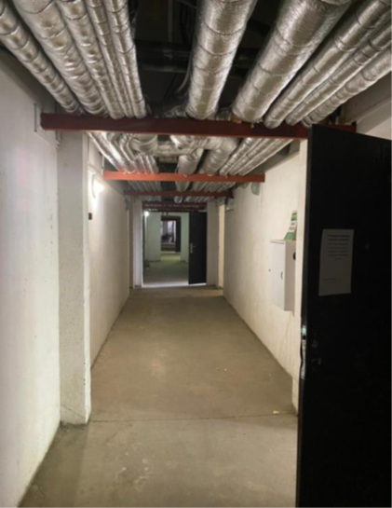

Slide 5
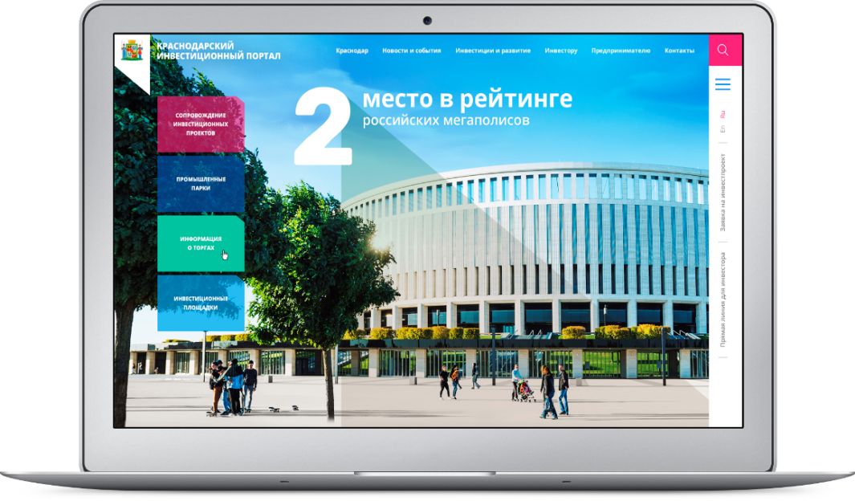
Спасибо за внимание!
Администрация муниципального образования
город Краснодар
Получить консультацию можно в Управлении экономики администрации МО г. Краснодар по телефону:
+ 7 (861) 259-82-17
350000 г. Краснодар, ул. Красная, 122
e-mail: plan@krd.ru

